Slide 1
Rencana Strategis untuk meningkatkan MUTU laboratorium
Dr.-Ing. Silviana, ST, MT.
Hansel Milen Santoso

Slide 2
Perencanaan untuk meningkatkan mutu laboratorium
Mutu harus direncanakan karena tidak akan datang sendiri.
Sebelum membuat berbagai program kerja, terlebih dulu laboratorium menyusun rencana strategis untuk meningkatkan mutu
Penyusunan rencana strategis tidak sulit, namun perlu waktu tersendiri untuk merumuskannya.

Slide 3
Proses perencanaan secara strategis
Membuat visi, misi, dan nilai-nilai laboratorium
Visi → tujuan utama dari didirikannya suatu laboratorium
Misi → program yang ditujukan untuk mencapai visi
Nilai → poin yang mencerminkan ciri khas kinerja laboratorium

Slide 4
Proses perencanaan secara strategis
Menyesuaikan tuntutan pelanggan
Siapa sasaran pelanggan ?
Apa kebutuhan dan harapan pelanggan ?
Apa yang perlu diperbaiki dan dipersiapkan ?
Apa metode identifikasi yang sesuai ?

Slide 5
Proses perencanaan secara strategis
Jalur menuju sukses
Kekuatan, kelemahan, kesempatan, dan ancaman yang dimiliki laboratorium (analisa SWOT)
Mutu kinerja
Menentukan standar kinerja laboratorium, meliputi cara penyajian dan biaya yang diperlukan

Slide 6
Proses perencanaan secara strategis
Investasi pada sumber daya
Jumlah investasi dan cara pengembangan staf laboratorium
Evaluasi proses
Pemeriksaan pada proses-proses yang bisa jadi menyebabkan penurunan kualitas kinerja
Evaluasi guna memperkirakan tingkat kesuksesan laboratorium

Slide 7
Adanya rencana strategis membuat laboratorium dapat berfungsi memenuhi kebutuhan dan harapan pelanggan/pengguna laboratorium

Slide 8
Manfaat
Manfaat utama dari rencana strategis laboratorium adalah menarik perhatian para pimpinan laboratorium dari kegiatan dan kesibukan rutin sehari-hari, dan memaksa mereka untuk meninjau ulang maksud dan tujuan utama dari diadakannya laboratorium, serta fungsinya dalam hubungan dengan para pelanggan dan pengguna.

Slide 9
Visi Contoh : Laboratorium ini adalah sarana untuk para peneliti yang bertandar tinggi, serta untuk para mahasiswa menggali ilmu sedalam-dalamnya
Pernyataan mengenai maksud dan tujuan akhir dari didirikannya suatu laboratorium
Jangkauan waktu ke depan panjang
Mencakup kondisi ideal yang diinginkan di masa depan
Tidak menekankan pada keadaan fisik staf, melainkan fungsi-fungsi yang ingin diwujudkan
Visi dinyatakan dalam kalimat singkat
Visi menjelaskan institusi atau organisasi macam apa yang diharapkan di masa depan
Visi berfungsi sebagai arah pengembangan di masa depan

Slide 10
Misi
Tindakan-tindakan utama yang perlu dilakukan untuk mewujudkan visi
Misi sangat berkaitan dengan visi
Dalam perumusannya, pernyataan misi harus :
Mudah dihafal dan dikomunikasikan
Mengandung butir yang perlu dilakukan
Mengandung tekad untuk perbaikan mutu
Merupakan tujuan jangka panjang
Fokus pada pelanggan/pengguna
Fleksibel
Contoh : Laboratorium FT bermaksud memberi pelayanan pendidikan dengan mutu setinggi mungkin Laboratorium FT bertekad memberi pelayanan sarana penelitian yang bermutu kepada dosen dan mahasiswa yang memerlukan

Slide 11
Nilai-Nilai Contoh : Profesional Integritas Akurat Bermutu Ilmiah
Segala hal yang dijunjung tinggi dan dipegang erat sebagai prinsip dengan nama organisasi untuk mewujudkan visi dan menjalankan misi
Nilai-nilai itu merupakan hal yang dipercaya kebenarannya dan merupakan aspirasi bagi organisasi
Nilai-nilai itu menjadi sumber motivasi dan arah yang harus dituju oleh organisasi

Slide 12
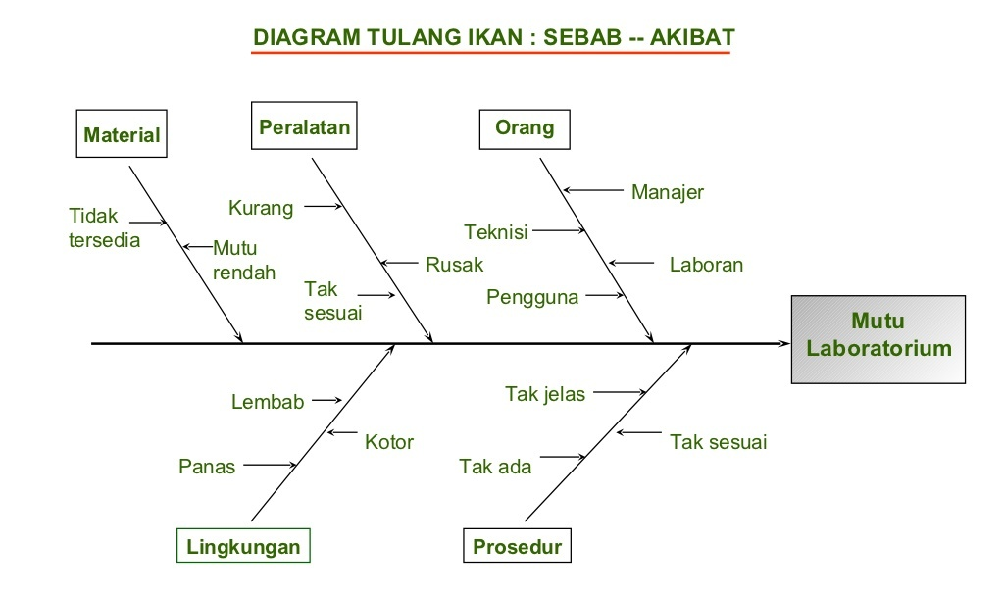

Slide 13
Analisa SWOT
Analisa SWOT banyak digunakan dalam perencanaan strategis di bidang pendidikan
Analisa ini memfokuskan pada dua unsur dari organisasi atau institusi, meliputi hal-hal yang bersifat internal dan eksternal
Dua unsur itu harus dapat dipadukan untuk mendapatkan manfaat yang maksimal
Pengertian :
Strengths → Kekuatan yang ada dalam institusi
Weaknesses → Kelemahan yang dimiliki
Opportunities → Kesempatan/peluang yang dihadapi
Threats → Ancaman yang dihadapi oleh institusi

Slide 14
Strengths | Weaknesses | Opportunities | Threats
Jumlah mahasiswa FT banyak Jumlah dosen FT cukup Banyak dosen yang masih muda Birokrasi yang mendukung Ada gedung laboratorium yang memadai | Kebanyakan dosen masih S1/S2 Peralatan laboratorium kurang Utilitas laboratorium belum memadai Sistem dan prosedur lemah Wawasan staf kurang Mahasiswa S2 perlu ditingkatkan jumlahnya karena sebagai motor penggerak penghasil publikasi dan paten | Bidang teknik dapat prioritas Lulusan teknik banyak dibutuhkan Industri menawarkan kerja sama Dukungan dari pemerintah terkait Bantuan dari luar negeri | Tarikan dari industri pada dosen Ancaman kehilangan reputasi Persaingan dengan perguruan tinggi lain Dukungan dari luar masih kurang Beberapa alumni belum berprestasi secara baik

Slide 15
TERIMA KASIH ☺ ☺ ☺

